Slide 1

QUẢN TRỊ NHẬP HÀNG CHÍNH NGẠCH
Mạc Hữu Toàn

Slide 2
Nội dung:
1
Hoạt động nhập khẩu tại Việt Nam.
2
Quy trình nhập khẩu hàng Trung Quốc chính ngạch
3
Thành lập công ty hoặc uỷ thác nhập khẩu
4
Quản trị nguồn cung
5
Quản trị pháp lý

Slide 3
Nội dung:
6
Quản trị chi phí
Quản trị chuỗi cung ứng
7
Quản trị chứng từ
8
9
Thanh toán quốc tế
10
Bảng tính giá thành sản phẩm về kho tại VN

Slide 4

1. Hoạt động nhập khẩu

Slide 5

Xuất nhập khẩu là gì?

Slide 6

Giới thiệu về Xuất nhập khẩu:
Mua – bán
Quà biếu tặng
Di chuyển tài sản
Tạm nhập – tái xuất
Tạm xuất – tái nhập
Hoạt động
Cá nhân – cá nhân
Cá nhân – tổ chức
Tổ chức – cá nhân
Tổ chức – tổ chức
Giữa
Giữa 2 quốc gia
Giữa 2 vùng lãnh thổ hải quan
Ở

Slide 7
Loại hình nhập khẩu:
Loại hình 1: Sản xuất xuất khẩu/ chế xuất.
Loại hình 2: Gia công
Loại hình 3: Kinh doanh

Slide 8
Các loại hình nhập kinh doanh:
Nhập order
Nhập phân phối
Nhập bán cửa hàng
Nhập kinh doanh online (faceboook, zalo, Sàn thương mại)
Nhập bán dự án
Nhập kinh doanh sản xuất (bán hàng trong nước )

Slide 9
Nhập order:
Nhà cung cấp
Khách hàng
Taobao
(2) Order
(1) Launch
1688
(3) pay
(4) Ship
(5) Ship
Kho TQ
Kho VN
CK
TQ
CK
VN

Slide 10
Nhập phân phối:
NBL 1
NTD
NPP 1
NBL 2
NTD
NBL 3
NTD
Nhà cung cấp
Người nhập khẩu
NPP 2
NBL 4
NTD
NBL 5
NTD
NPP 3
NBL 6
NTD

Slide 11
Nhập bán cửa hàng
NCC 1
Cửa hàng 1
NTD
NCC 2
Người nhập khẩu
Cửa hàng 2
NTD
NCC 3
Cửa hàng 3
NTD

Slide 12



Nhập kinh doanh online:
NTD
Nhà cung cấp
Người nhập khẩu
NTD
NTD

Slide 13
Nhập bán dự án:
Nhà cung cấp
Người nhập khẩu
Chủ đầu tư dự án

Slide 14
Nhập kinh doanh sản xuất:
Cửa hàng
Phân phối
Sàn thương mại
Nhà cung cấp
Người nhập khẩu
Sản xuất

Slide 15
2. Quy trình nhập khẩu hàng Trung Quốc chính ngạch

Slide 16
Quy trình:
Bước 1: Tìm nhà cung cấp và khảo giá, đàm phán giá và lựa chọn nhà cung cấp
Bước 2: Đặt hàng
Bước 3: Lên hợp đồng và xác định ngày lên tàu
Bước 4: Thanh toán quốc tế
Bước 5: Nhà xuất khẩu đóng hàng, làm thủ tục hải quan xuất khẩu và giao hàng tại cảng
Bước 6: Vận chuyển quốc tế
Bước 7: Chuẩn bị chứng từ và làm thủ tục hải quan tại Việt Nam
Bước 8: Lấy hàng và đưa về kho.

Slide 17
3. Thành lập công ty hoặc uỷ thác nhập khẩu

Slide 18
 | Tự mở công ty và đứng tên trên toàn bộ chứng từ | Ủy thác nhập khẩu
Ưu điểm | - Tạo được uy tín, niềm tin với nhà cung cấp, các khách hàng và đối tác. - Xuất hoá đơn được cho các khách hàng là công ty. - Dễ làm marketing và bán hàng hơn. - Chủ động kiểm soát quy trình và thời gian nhập hàng | - Đẩy trách nhiệm và rủi ro sang bên uỷ thác - Giảm được các chi phí phát sinh do lỗi về chứng từ và pháp lý - Có nhiều thời gian để tập trung bán hàng
Nhược điểm | - Chịu trách nhiệm trước pháp luật về hàng hoá và chứng từ liên quan. - Phải hiểu về quy trình, thủ tục hải quan và chính sách thuế - Cần ít nhất 1 nhân viên cứng - Chịu rủi ro nếu làm chứng từ sai và không quản trị tốt. | Công ty đứng tên trên tờ khai hải quan không phải là của bạn, có thể không tạo được uy tín với khách hàng, đối tác và nhà cung cấp. Không xuất được hoá đơn cho các công ty - Mất phí uỷ thác 3 - 5% giá trị hợp đồng.

Slide 19
4. Quản trị nguồn cung

Slide 20

Tìm nguồn:
Mời thầu, chào thầu => đấu thầu ( đối với các công ty lớn)
Tìm kiếm thông tin trên google ( đối với các công ty nhỏ hơn)
Qua trung gian
Tìm trên các công cụ khác : Alibaba, Taobao, go for market,...
Triển lãm, hội chợ ,...

Slide 21
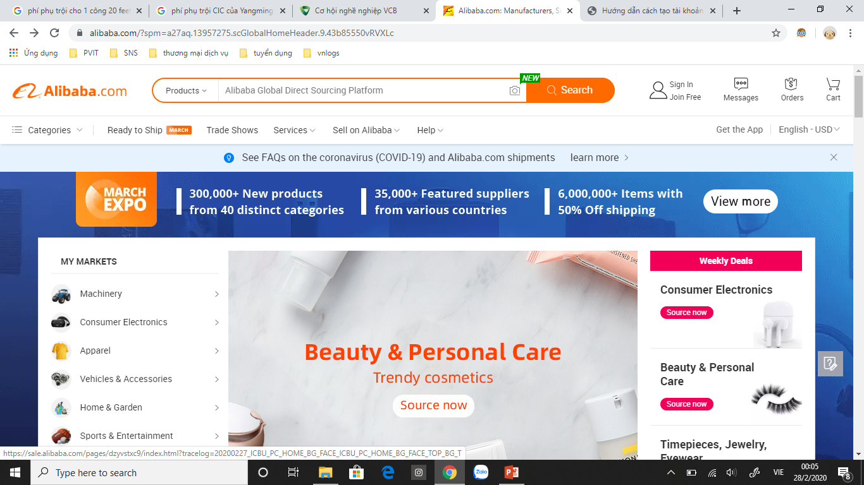
ALIBABA WEB:
Đăng kí tài khoản
Tìm kiếm
Tìm sản phẩm

Slide 22
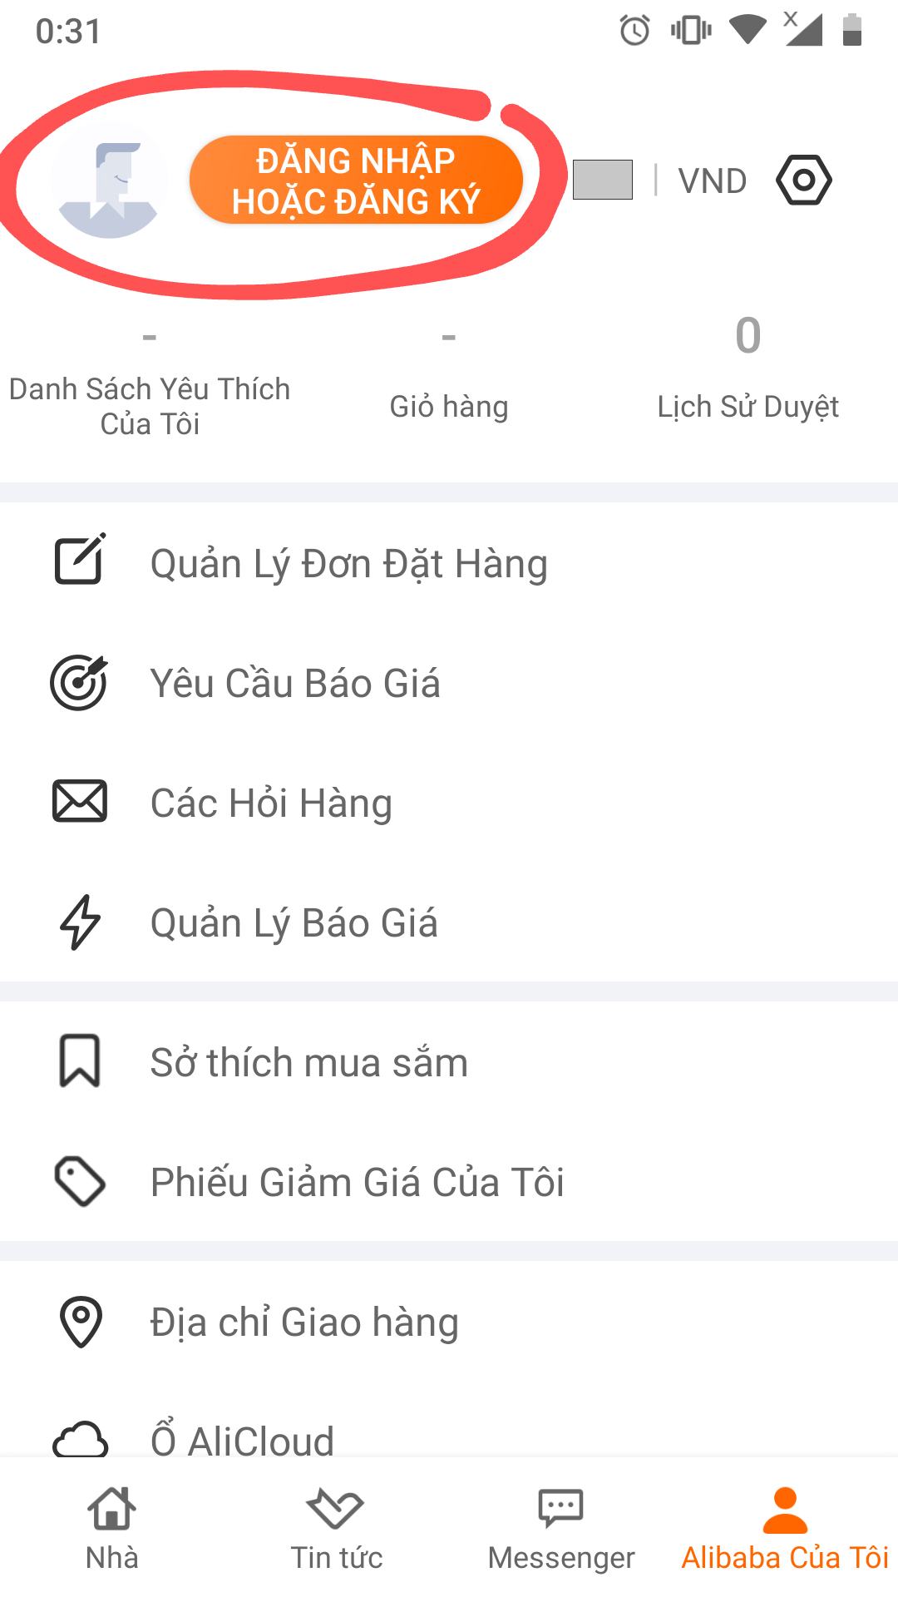
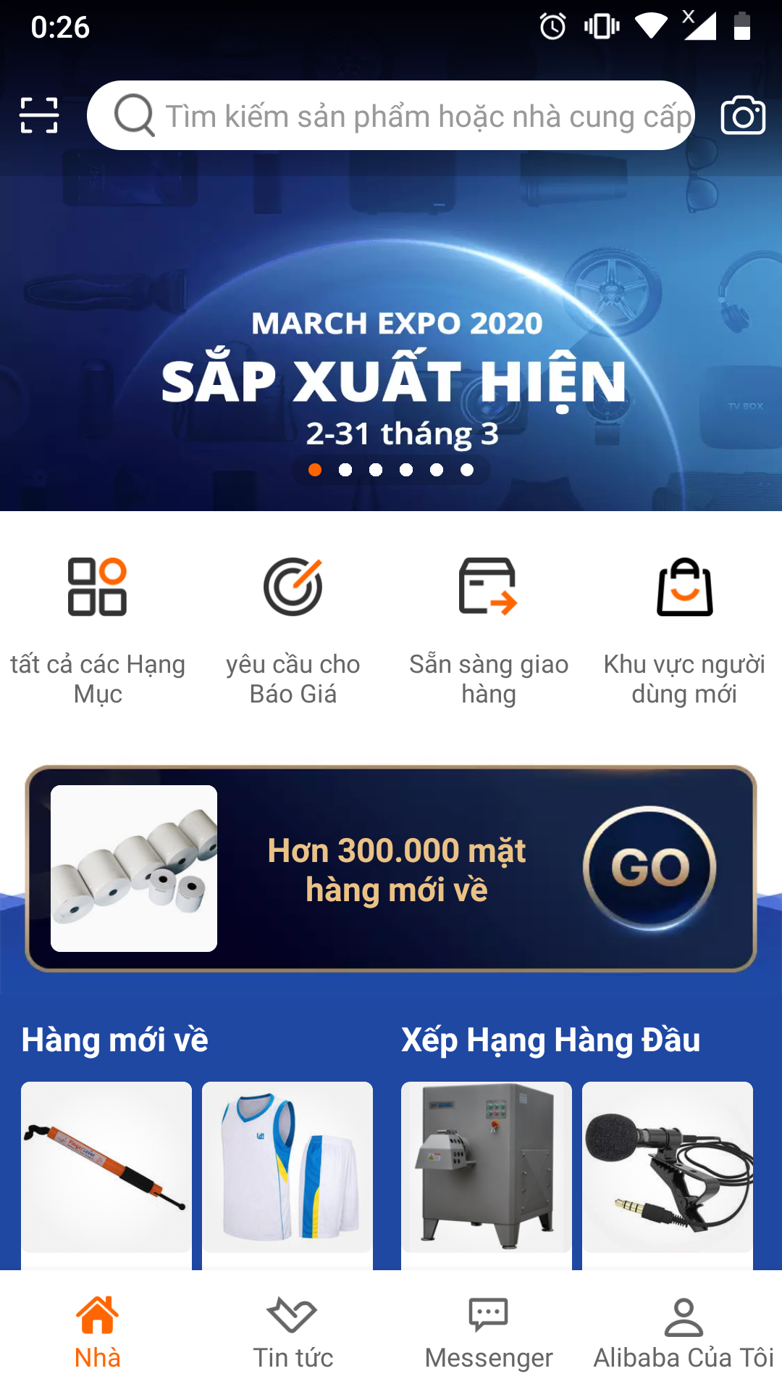
ALIBABA APP:
Tìm kiếm
Đăng kí hoặc đăng nhập

Slide 23

So sánh và lựa chọn nhà cung cấp
Giá sản phẩm
Chất lượng sản phẩm
Mẫu mã sản phẩm
Thương hiệu
Lịch sử hình thành
Quy mô, công suất nhà máy
Thời gian sản xuất
Thanh toán

Slide 24
Đàm phán giá rẻ?
Am hiểu chất lượng sản phẩm => chỉ ra sản phẩm chưa tốt
So sánh giá với các nhà cung cấp khác => ép giá
Số lượng nhiều => giảm giá
Thanh toán trả trước 100% => giảm giá
Điều kiện mua hàng EXW => giảm giá
Thương hiệu ( chưa có tại VN) => khó phân phối => giảm giá
Kỳ vọng ảo về số lượng lớn
Lấy giá từ các nguồn khác (1688, Taobao) để so sánh
Lấy giá tại Việt Nam, tính ngược lại => Target price
Độc quyền => giảm giá
Hợp đồng năm => giảm giá?
......

Slide 25
5. Quản trị pháp lý

Slide 27
7 nguyên tắc quản lý hàng hóa Nhập khẩu:
Hàng cấm: NĐ 69/2018 và các TT hướng dẫn
Ví dụ:
Vũ khí, đạn dược
Pháo, hàng tiêu dùng đã qua sử dụng( Điện tử, điện lạnh, quần áo...)
Hàng công nghệ thông tin đã qua sử dụng ( máy tính, điện thoại,...)
Xe đạp đã qua sử dụng
Phụ tùng ô tô đã qua sử dụng
Động vật, thực vật quý hiếm
Hóa chất độc
...

Slide 28
7 nguyên tắc quản lý hàng hóa Nhập khẩu:
Xin giấy phép: NĐ 69/2018 và các TT hướng dẫn
Ví dụ:
- Rượu, hóa chất, tiền chất công nghiệp ( Bộ Công Thương)
- Phân bón, thức ăn chăn nuôi, thuốc thú y ( Bộ Nông nghiệp)
- Máy in, ấn phẩm, sách báo,.. (Bộ Thông tin Truyền thông)
- Tác phẩm nghệ thuật, máy đồ chơi trúng thưởng ( Bộ VH – TT – DL)
- Phế liệu rác thải ( Bộ TN – MT)
- Mỹ phẩm, thuốc, thực phẩm chức năng, trang thiết bị y tê( Bộ Y tế)

Slide 29
7 nguyên tắc quản lý hàng hóa Nhập khẩu:
Kiểm dịch:
Thực vật (TT30 + 33/2014/BNN ; THÔNG TƯ 11/2021/TT-BNNPTNT )
Phytosanitary Certificate (Gốc)
Đăng ký KDTV vùng : www.vsnw.gov.vn Sau 24h
Lưu ý : Nước xuất khẩu + Sản phẩm xuất khẩu phải được cấp phép trong danh mục BNN (Cục bảo vệ thực vật) – Giấy phép kiểm dịch cho sản phẩm : Cây, bộ phận cây còn sống, củ và quả tươi.
Động vật (TT 25/2016/BNN)
=> Health Certificate (Gốc) => Giấy phép kiểm dịch
Lưu ý : Nước xuất khẩu + Công ty xk + Sản phẩm xuất khẩu phải được cấp phép trong danh mục BNN (Cục thú y) – Giấy phép kiểm dịch cho sản phẩm : thực phẩm có nguồn gốc từ ĐV.
www.vsnw.gov.vn Sau 48h
Thuỷ sản (TT 26/2016/BNN)
=> Sau 48h => Health Certificate
Y Tế (46 /2014/TT-BYT)

Slide 30
7 nguyên tắc quản lý hàng hóa Nhập khẩu:
Kiểm tra An toàn thực phẩm: : Luật ATTP 55/2010, ND 15/2018
1. Phụ gia thực phẩm : Tự công bố , Kiểm tra an toàn thực phẩm (Đăng ký -> Ra kết quả)
2. Bao bì chứa thực phẩm : Tự công bố , Kiểm tra an toàn thực phẩm (Đăng ký -> Ra kết quả)
3. Thực phẩm chế biến thường : Tự công bố , Kiểm tra an toàn thực phẩm. (Đăng ký -> Ra kết quả)
4. Thực phẩm chức năng : Công bố. Không cần kiểm tra ATTP
5. Thực phẩm bổ sung cho trẻ 36 tháng tuổi :Công bố. Không cần kiểm tra ATTP
6. Thực phẩm có nguồn gốc từ thực vật : Giấy phép Kiểm dịch + Kiểm dịch + KTATTP
7. Thực phẩm có nguồn gốc từ động vật : Giấy phép Kiểm dịch + Kiểm dịch + KTATTP
8. Thực phẩm có nguồn gốc từ thủy sản : Giấy phép Kiểm dịch + Kiểm dịch + KTATTP

Slide 31
7 nguyên tắc quản lý hàng hóa Nhập khẩu:
Kiểm tra chất lượng: Luật chất lượng sản phẩm 05/2007, ND132/2008 và các thông tư hướng dẫn
- Kiểm tra trước thông quan
- Kiểm tra sau thông quan
Riêng: NĐ 69/2018, NĐ 43/2017,thông tư hướng dẫn
Ví dụ: Ô tô cũ dưới 5 năm, máy móc cũ dưới 10 năm,...
Dán nhãn năng lượng : 04/2017/QĐ-TTg
=> Test hiệu suất, sau đó nộp hồ sơ tại Bộ Công Thương.
Bình thường: Chỉ nộp Tờ khai + Invoice + packing list + Bill of lading + CO.

Slide 32
6. Quản trị chi phí

Slide 33

Chi phí:
Chi phí Logistics
Tiền mua hàng
Thuế

Slide 34
7. Quản trị chuỗi cung ứng

Slide 35
Quản trị chuỗi cung ứng
Nhu cầu
Order
Kho NK
Logistics
Purcha -sing
Supplier

Slide 36
8. Quản trị chứng từ

Slide 37
Hợp đồng mua bán quốc tế:
Khái niệm :
Hợp đồng mua bán quốc tế là sự thỏa thuận giữa các bên có trụ sở kinh doanh ở các nước khác nhau. Trong đó, một bên là người xuất khẩu, bên kia là người nhập khẩu. Người xuất khẩu có trách nhiệm chuyển quyền sở hữu sang người nhập khẩu 1 lượng hàng hóa (gọi là hàng hóa), còn người nhập khẩu có trách nhiệm nhận hàng và trả tiền hàng.

Slide 38
Hợp đồng mua bán quốc tế:
Điều kiện để HĐ có hiệu lực
Chủ thể phải có đủ tư cách pháp lí
Hàng hóa của hợp đồng là hàng hóa được phép mua bán theo quy định của pháp luật

Slide 39
Hợp đồng mua bán quốc tế:
Hợp đồng hàng hóa bao gồm các nội dung:
-Số hợp đồng
-Ngày, tháng, năm và nơi kí kết hợp đồng.
-Tên và địa chỉ các bên kí kết.
-Các điều khoản bắt buộc của hợp đồng.

Slide 40
Các điều khoản bắt buộc:
Điều 1: Tên hàng, phẩm chất, qui cách, số lượng, bao bì, kí mã hiệu.
Điều 2: Giá cả.
Điều 3: Thời hạn, địa điểm, phương thức giao hàng, vận tải.
Điều 4: Điều kiện kiểm nghiệm hàng hoá.
Điều 5: Điều kiện thanh toán.
Điều 6: Điều kiện khiếu nại
Điều 7: Điều kiện bất khả kháng.
Điều 8: Điều khoản trọng tài.

Slide 41
Hóa đơn thương mại:
Hóa đơn thương mại (Commercial Invoice) là chứng từ cơ bản của công tác thanh toán và do người bán (shipper) phát hành để yêu cầu người mua phải trả số tiền hàng đã được ghi trên hoá đơn. Hoá đơn nói rõ đặc điểm hàng hoá, đơn giá và tổng trị giá của hàng hoá, điều kiện cơ sở giao hàng (theo Incoterm), phương thức thanh toán, phương thức chuyên chở hàng.
Hóa đơn thương mại - Commercial Invoice thường được lập làm nhiều bản và được dùng trong nhiều việc khác nhau: Commercial Invoice được xuất trình cho ngân hàng để đòi tiền hàng, xuất trình cho công ty bảo hiểm để tính phí bảo hiểm khi mua bảo hiểm hàng hoá, xuất trình cho hải quan để tính tiền thuế vàthông quan hàng hóa.

Slide 42
Hóa đơn thương mại:
Thường gồm:
Số & ngày lập hóa đơn
Tên, địa chỉ người bán & người mua
Thông tin hàng hóa: mô tả, mã hàng, số lượng, đơn giá, số tiền…
Điều kiện cơ sở giao hàng
Điều kiện thanh toán
Cảng đi – đến
Tên tàu, số chuyến…
Ngày gửi hàng
Ngày rời cảng – ngày dự kiến đến nơi

Slide 43
Packing list:
Phiếu đóng gói (Packing List) là bảng kê khai tất cả các hàng hoá đựng trong một kiện hàng (hòm, hộp, container).v.v... và được ký phát hành bởi người bán (shipper).

Slide 44
Packing list:
Thường gồm:
Số & ngày lập hóa đơn (thường người ta không hay dùng số Packing List)
Tên, địa chỉ người bán & người mua
Cảng xếp, dỡ
Tên tàu, số chuyến…
Thông tin hàng hóa: mô tả, số lượng, trọng lượng, số kiện, thể tích

Slide 45
Bill of Lading:
Vận đơn (Bill of Lading) là chứng từ vận chuyển do carrier (Người vận chuyển) cấp cho người giao hàng
- Airway Bill: Đường hàng không
- Bill of Lading: Đường biển
- Cargo Receipt : Đường bộ

Slide 47
Chức năng:
- Vận đơn là chứng từ để chứng minh việc giao nhận vận chuyển giữa người vận chuyển và người gửi
- Chứng từ này được coi là hợp đồng quy định trách nhiệm của người vận chuyển và người gửi
- Người nào sở hữu vận đơn, người đó là chủ sở hữu hàng hóa đó.
- Dùng khi xin CO đối với hàng hóa xuất khẩu; làm thủ tục hải quan và thanh toán

Slide 48
Giấy chứng nhận xuất xứ (C/O):
C/O ( Certificate of origin ) là giấy chứng nhận xuất xứ hàng hóa và được hưởng ưu đãi thuế khi nhập khẩu.
Do bên xuất khẩu làm, nhập khẩu hưởng và bắt buộc phải sử dụng C/O bản gốc.
Phân loại C/O ưu đãi (do Bộ Công Thương cấp)
C/O không ưu đãi
(do Phòng thương mại ( VCCI ) cấp)
C/O ( Certificate of origin ) là giấy chứng nhận xuất xứ hàng hóa và được hưởng ưu đãi thuế khi nhập khẩu.
Do bên xuất khẩu làm, nhập khẩu hưởng và bắt buộc phải sử dụng C/O bản gốc.
Phân loại C/O ưu đãi (do Bộ Công Thương cấp)
C/O không ưu đãi
(do Phòng thương mại ( VCCI ) cấp)

Slide 49
C/O ưu đãi:
Loại C/O này thì người xuất khẩu làm C/O , người nhập khẩu được hưởng C/O về thuế. Có các loại như sau:
C/O form E : Là loại C/O ưu đãi cấp cho hàng Việt Nam xuất khẩu sang Trung Quốc và ngược lại.
C/O form A : Là loại C/O đặc trưng, loại này có 29 nước trên thế giới chấp nhận.
C/O form D : Chỉ cấp cho hàng hóa xuất khẩu từ một nước thành viên của ASEAN sang một nước thành viên ASEAN khác.

Slide 50
9. Thanh toán quốc tế

Slide 51
Chuyển tiền bằng điện T/T (Telegraphic Transfer)
Ngân hàng chuyển tiền
Ngân hàng đại lý
Nhà nhập khẩu
Nhà xuất khẩu

Slide 52
10. Bảng tính giá thành sản phẩm về kho tại Việt Nam

